Slide 1

APLICATIVO WEB “RATIFICACIÓN DE MATRICULA DEL COLEGIO NUESTRA SEÑORA DEL PATROCINIO”
Alexandra López Serrano
Ingrid Anais Humppire Carhuapuma
Rony Janampa Bautista
Ricardo Jesús Huaman Valentin
Notes:
1
1

Slide 2


ORGANIZACIÓN
Es una comunidad educativa cristiana, comprometida en la formación de mujeres y hombres competentes, críticos y creativos, Ubicada en el distrito del Rímac.
Ofrece la matrícula educativa a los siguientes niveles académicos Inicial, Primaria y Secundaria además brindando a sus estudiantes círculos de adelanto y nivelación, talleres de Teatro, Artes Plásticas y Música.
Notes:
2
2

Slide 3
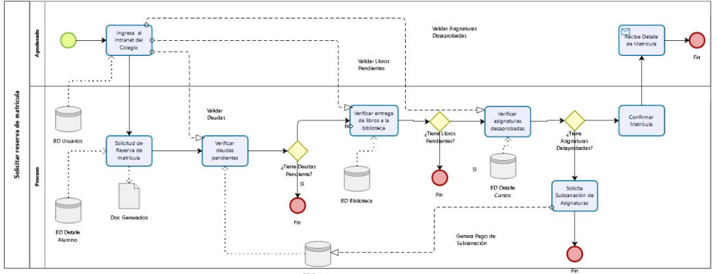
PROCESO DE RATIFICACIÓN DE MATRICULA
Notes:
3
3

Slide 4

CAUSAS DEL PROBLEMA
Demoras en atención
Proceso manual
Falta de comunicación interna
Notes:
4
4

Slide 5

OBJETIVO GENERAL
El objetivo del proyecto es analizar, diseñar e implementar un sistema de información Web orientado a la gestión educativa de un centro de educación, que brinde soporte a las labores y actividades pedagógicas efectuadas por los especialistas de esta institución, para el proceso de Ratificación de Matricula.
Notes:
5
5

Slide 6
OBJETIVOS ESPECÍFICOS
OE2: Aumentar en un 80% la cantidad de alumnos en el periodo escolar 2020.
OE3:Reducir en un 10% la búsqueda de deudas pendientes de los alumnos
OE1: Reducir en un 60% la lentitud del proceso de Ratificación de Matricula.
Notes:
6
6

Slide 7
REGLAS DE NEGOCIO
Regla de Estimulo
RN01: Si no se ratifica la matricula antes del 29 de febrero se cancela su matrícula.
Regla de Flujo.
RN02: Si el alumno decida retirarse del colegio sin pagar su deuda pasa a ser evaluado con el Director de la institución.
Regla de Estructura (dominio de datos)
RN03: El código es alfanumérico de 6 caracteres.
RN04: Las calificaciones son codificadas en el sistema decimal (0..20)
Regla de Estructura (Relaciones)
RN05: El asistente académico atiende solo asignaturas desaprobadas.
RN06: El asistente de biblioteca solo recibe y evalúa los libros en mal estado.
Regla de Derivación (Inferencia)
RN07: Si el alumno tiene deuda de pensiones no puede continuar con la ratificación de matrícula.
RN08: Si el alumno tiene asignaturas desaprobadas no puede continuar con la ratificación de matrícula.
Notes:
7
7

Slide 8
ARQUITECTURA DE SOFTWARE
USABILIDAD
CONFIABILIDAD
SEGURIDAD
RENDIMIENTO
FUNCIONALIDAD
Notes:
8
8

Slide 9
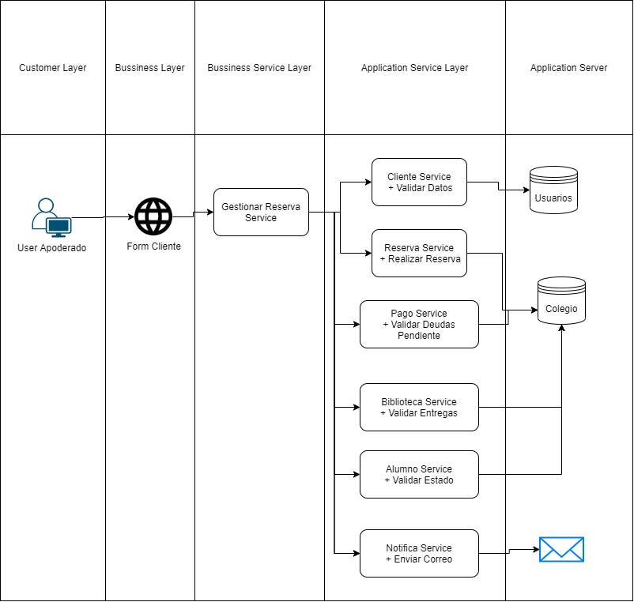
SOAP
Notes:
9
9

Slide 10
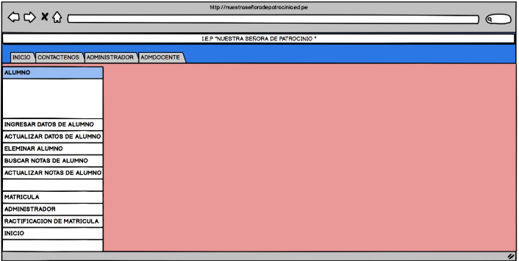
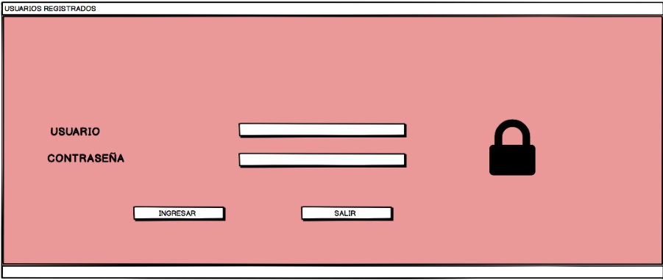
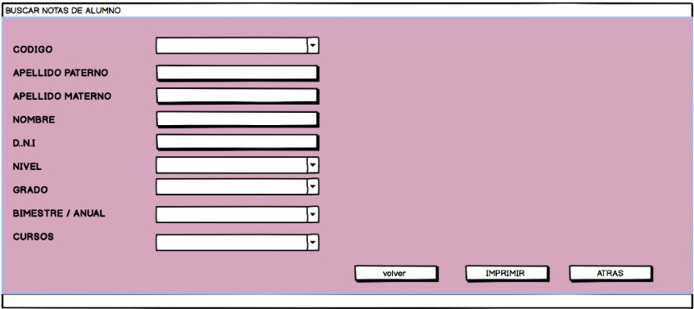
MOCKUPS
Notes:
10
10

Slide 11
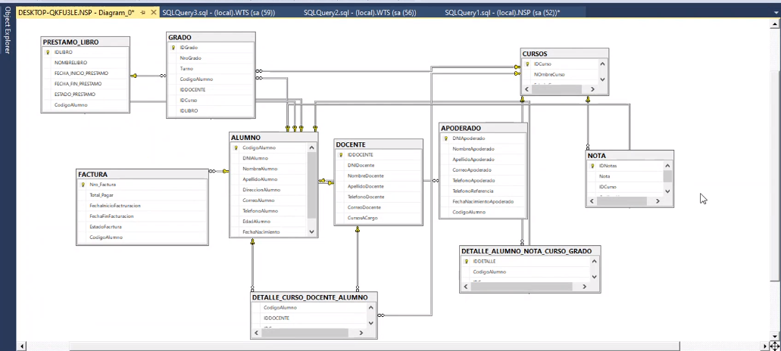
BASE DE DATOS
Notes:
11
11

Slide 12
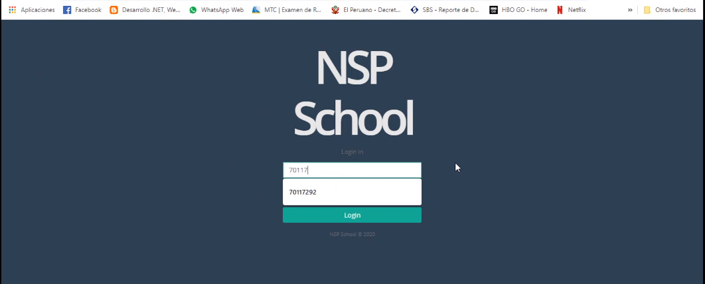
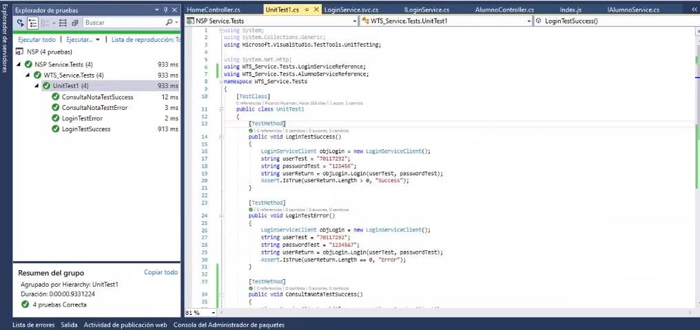
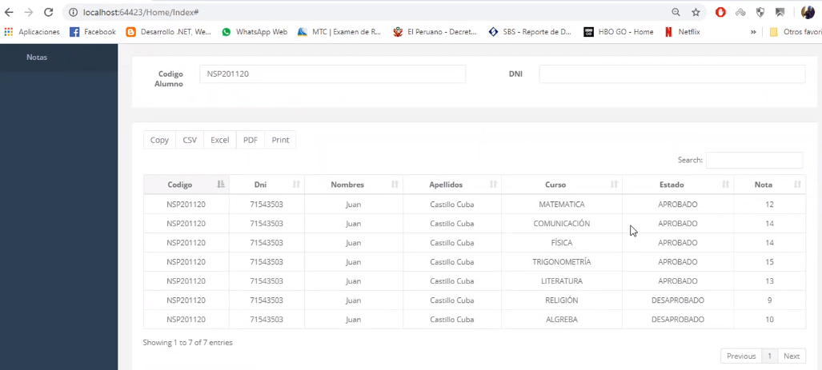
BASE DE DATOS
Notes:
12
12

Slide 13
CONCLUCIONES
Notes:
13
13

Slide 14
GRACIAS!

